Slide 1
First-order-model paper

Slide 2
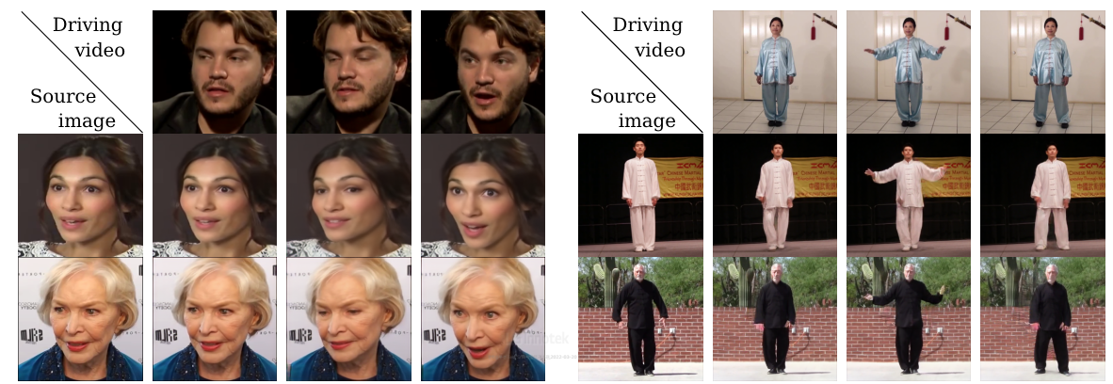
Introduction
Source image를 Driving video 처럼 transformation
Object의 이전 정보에 의존하지 않음 (이전 정보 저장 필요 x)
Same category에 적용 (ex. Face, human body, robot arms etc)

Slide 3
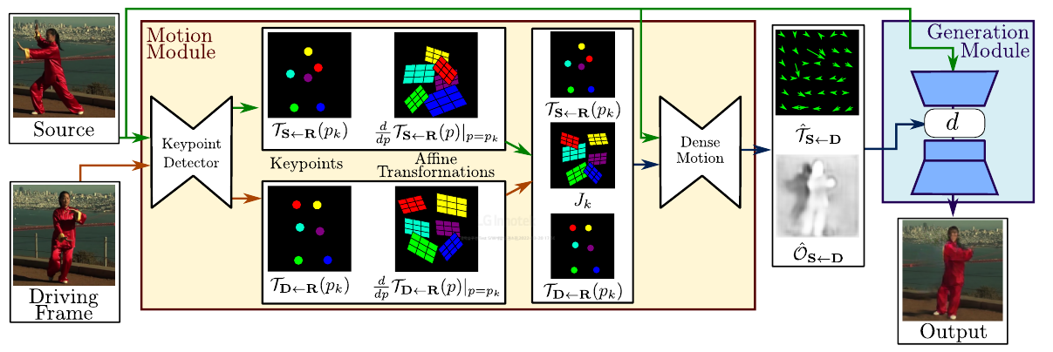
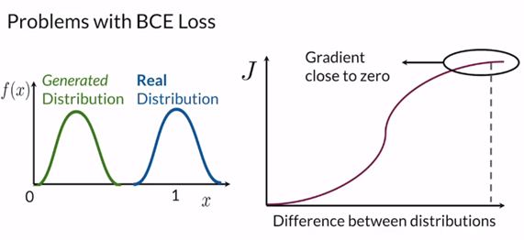
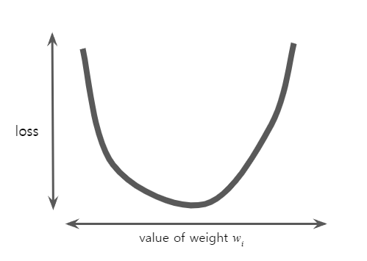
Overview
Motion Module & Generation Module
Keypoint Detector & Affine Transformation
Dense Motion
Geraration Module
loss : 정답값과 예측값의 차이
gradient : loss 함수의 기울기

Slide 4
Motion module
Motion module은 driving video(D)와 Source frame(S) 각각의 dense motion을 예측하는 것이 목표
Source frame과 driving video의 정보 추출 과정을 서로 독립적으로 만들기 위해 reference frame R을 도입
Dense motion은 key point와 local affine transformation을 기반으로 예측된다
Local Affine transformation은 key point 주변의 motion을 모델링한다
reference site : https://medium.com/dailytech/first-order-motion-model-for-image-animations-f3293c12da96

Slide 5
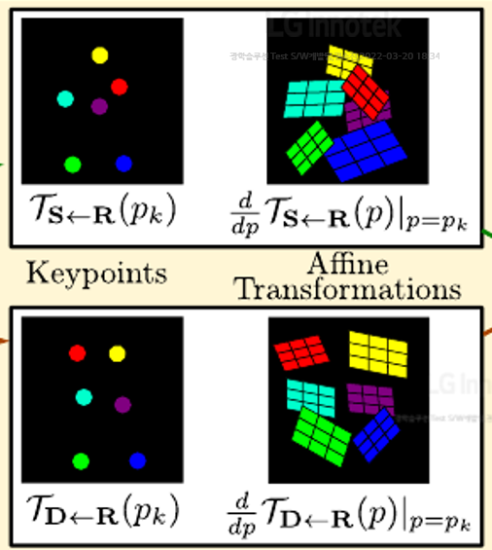
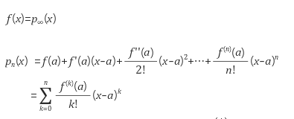
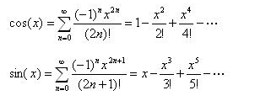
Local Affine Transformation – Taylor Series
테일러 급수가 필요한 이유 : 우리가 잘 모르거나 복잡한 함수를 다루기 쉽고 이해하기 쉬운 다항함수로 대체시키기 위함
각 이미지의 key point K개를 찾음
K개의 key point를 이용하여 테일러 급수 전개하여 key point들의 주변부를 예측함
테일러 급수 예시

Slide 6
Dense motion network
Output: Dense motion & Occlusion mask
Dense motion network는 keypoint detector의 output을 input으로
dense motion(optical flow)과 occlusion mask를 예측한다
Occlusion mask는 이미지 생성 과정에서 source image의 가려진 부분을 reconstruct 되어야 하는 영역 정보를 가지고 있다.
* Occlusion: 폐쇄

Slide 7
Generation Module
Souce image에서 가려진 부분을 생성하기 위해 occlusion map을 이용한다
Dense motion (optical flow) 과 occlusion map을 이용해 최종 output을 도출함
* reference site : https://comlini8-8.tistory.com/81

